Slide 1
小游戏
GAIA
vs2012
Directx 9.0
Microsoft DirectX SDK
(February 2010)

Slide 2
Character
Hero
Soldier
Monster
Tower

Slide 3

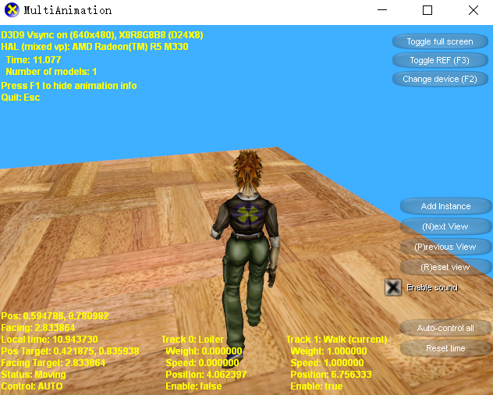
参考资源：
逐梦旅程：Windows游戏编程之从零开始 + 其博客
----by毛星云，网络ID“浅墨”
官方SDK Example---------MultiAnimation

Slide 4
创建窗口
Direct3D资源的初始化
消息循环过程
Init
(Control)
Update
Render

